Slide 1

电信宽带运营支撑系统
软件设计与开发

Slide 2
WOSS（Wide-Brand Operation Support System）
我们在使用电信宽带上网时，电信运营商根据我们上网的时长来计算上网产生费用的这样一个系统。
本系统主要负责将多个用户通过一台 NAS（Net Access Server 接入服务器）进行宽带接入记费的系统，支持 ADSL拨号，支持 Radius协议，支持包月、小时，后台采用 J2EE 实现，功能强大，可移植于各种平台。

Slide 3
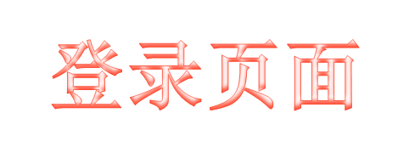
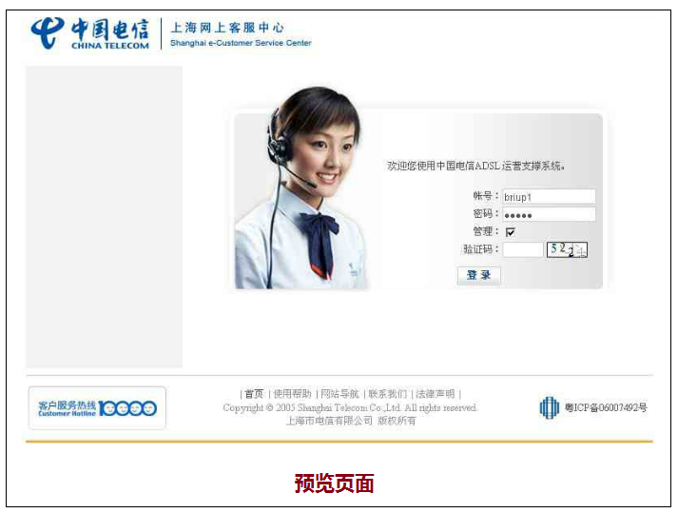

Slide 4
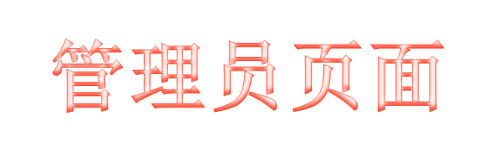
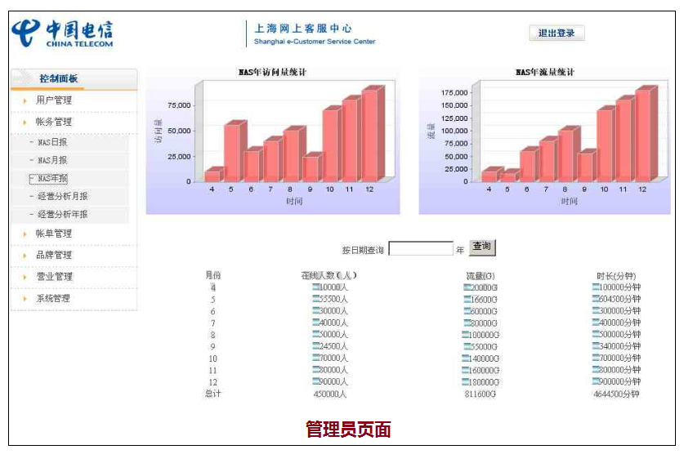

Slide 5
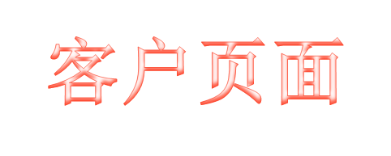
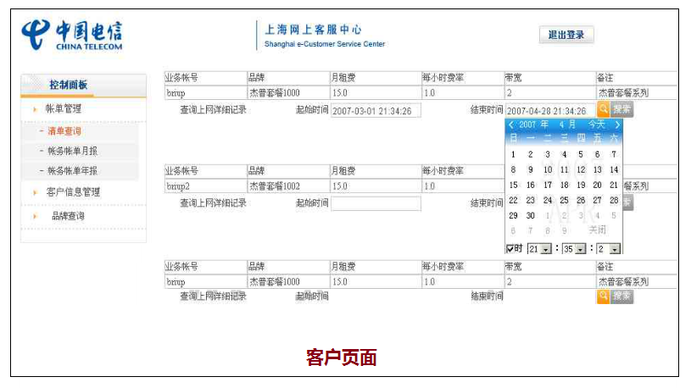

Slide 6

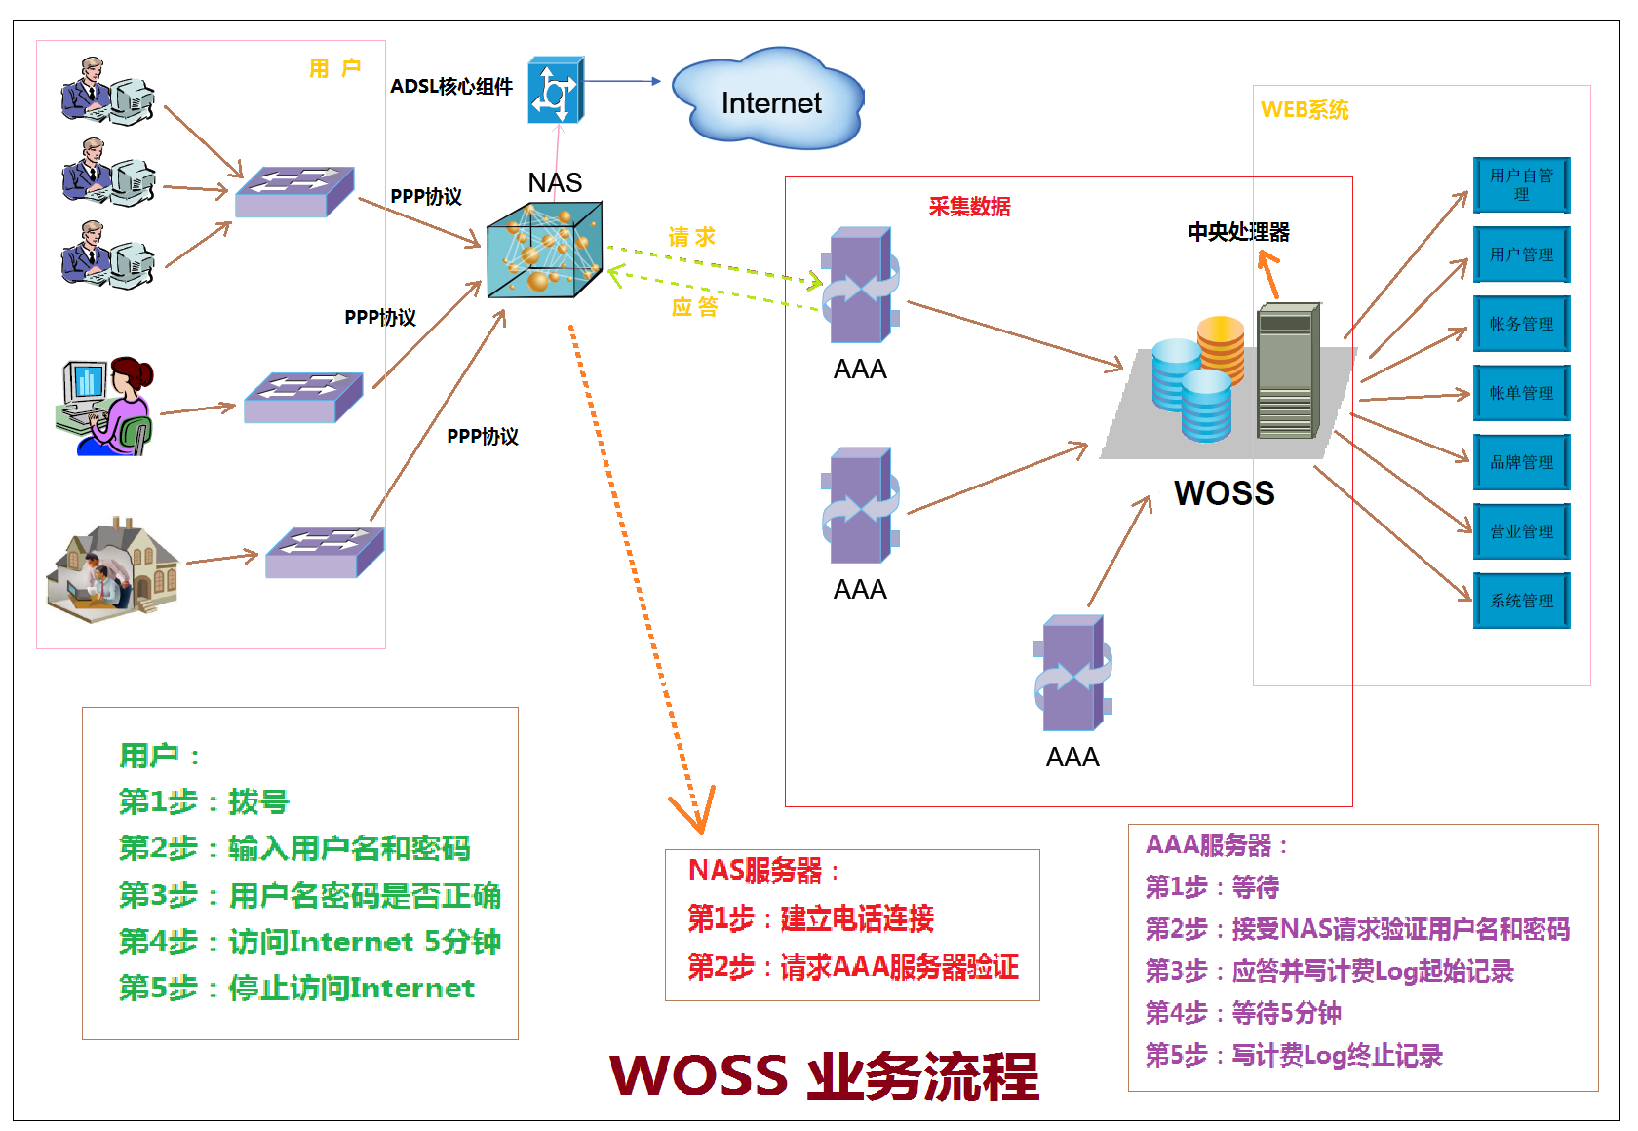

Slide 7
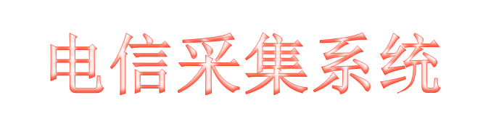

Slide 8

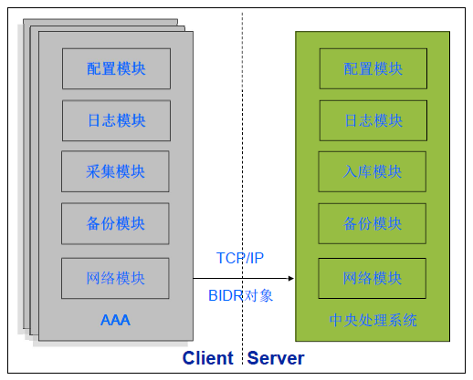

Slide 9

功能说明：
采集原始计费Log（radwtmp）文件，并整理成 BIDR类 数据清单。
存取方式的选择：
Map集合、List集合
流的选择：
BufferedReader流

Slide 10

功能说明：
将 BIDR类 数据清单插入数据表 t_detail_x，今天是本月的第几天，就插入到对应的表中。
如：今天是本月的第10天，就插入到 t_detail_10表 中。
考虑：
要考虑到在网络或数据库发生异常的情况。

Slide 11
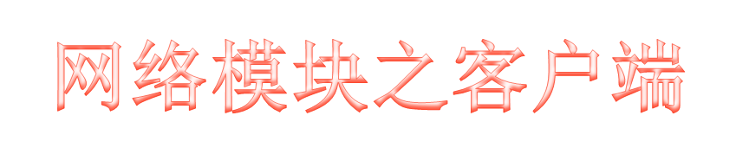
功能说明（发送功能）：
将采集系统客户端采集形成的 BIDR数据清单 传输给位于中心处理系统的。
传输方式：
作为对象传输

Slide 12

功能说明（接收功能）：
接收从客户端传来的数据，并调用入库模块 保存数据 功能
功能说明（关闭功能）：
使服务端安全的停止运行。

Slide 13

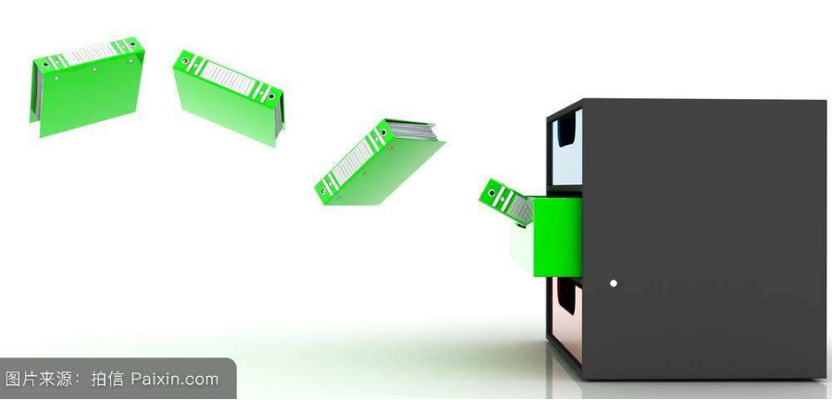
如果系统的硬件或存储媒体发生故障，“备份”工具可以帮助您保护数据免受意外的损失。

Slide 14

功能说明（加载备份文件功能）：
  目的：取出上次备份的对象
  条件：1、fileName：备份文件名
  2、flag：是否读完后删除备份文件？
  结果：备份文件中的对象数据 Object

Slide 15
功能说明（写入备份文件功能）：
  目的：将准备备份的对象写入到备份文件中
  条件：1、fileName：备份文件的名字
  2、obj：准备备份的对象
  3、append：是否追加
  结果：实现目的 即可

Slide 16
功能说明（写入备份文件功能）：
  目的：在网络或数据库发生异常的情况下，
  将本次采集或接收到的 BIDR数据清单
  写入到备份文件中
  条件：1、fileName：备份文件名
  2、obj：备份的数据对象
  3、append：是否追加
  结果：实现目的 即可

Slide 17

  在网络或数据库发生异常的情况下，将本次采集或接收到的 BIDR数据清单写入到备份文件中。

Slide 18

在项目中的日志其实就是用来记录我们程序运行的情况，当程序运行出来发生 异常时，让你能迅速的找到出现问题的地方，从而节约时间。对于一个大型项目来说，日志记录是必不可少的，它记录了对程序的每一次操作，以及当程序发生异常时的记录。对于开发人员后期的维护，提供了有用的第一手资料。

Slide 19
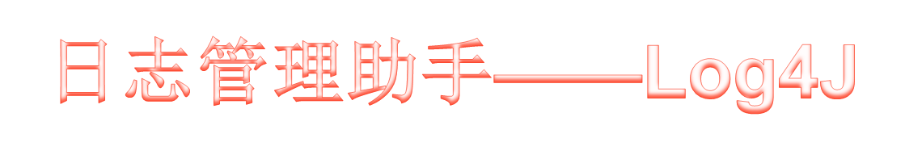
Log4J（log for java）是我们常用的日志管理小助手，它是 Apache的 一个开源项目。
我们可以通过这个小助手很方便的将日志信息输出到控制台、文件、GUI组件，甚至是套接口服务器、NT的事件记录器、UNIX Syslog守护进程等，而且也能控制每一条日志的输出格式，并且设置每一条日志信息的级别，这样我们能够更加细致地控制日志的生成过程。。

Slide 20

高内聚也就是尽可能的使一个模块或一个类再或者是一个方法只专注做好一件事。
我们在设计软件的时候一定要采取
【多聚合、少继承】的基本原则，因为使用 “聚合” 的这种方式能够使业务逻辑更加清晰，更有利于我们后期的扩展和维护。

Slide 21
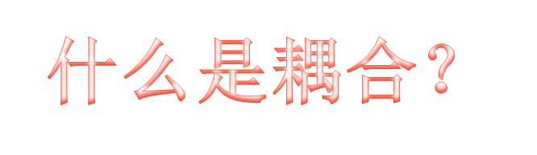
“耦” 这个字在中国汉语里指的是两个人在一起耕地，他俩各干各的互不影响，这也是“耦合”的由来。那么 低耦合也就是尽可能的使每个模块之间或者每个类之间再或者是每个方法之间的关联关系减少，这样可以使各自尽可能的独立，一个地方出错，不会影响全部，更能提高代码的重用性。

Slide 22
我们在设计软件的时候也一定要注意各模块之间一定尽可能的减少联系，防止一个模块出现的问题影响到其他模块。

Slide 23

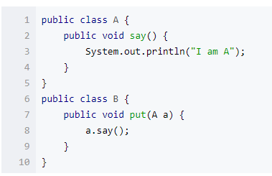
耦合放到我们Java里面就是两个类之间的联系的紧密程度，看下面这段代码：

Slide 24
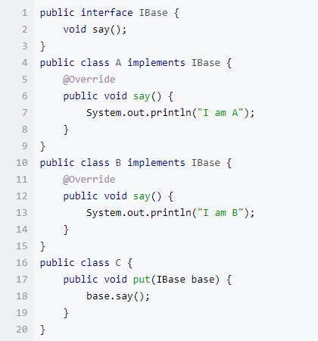

Slide 25
我们实现低耦合就是对两类之间进行解耦，解除类之间的直接关系，将直接关系转换成间接关系，和前面代码一样，这种思想利用了多态的思想，我们一般情况都是使用接口的方式来实现解耦的。

Slide 26

“高内聚，低耦合”，用一句话概括就是写的代码尽可能专一的完成一个任务，且各段代码尽量模块化互相独立。

Slide 27


Slide 28


